Slide 1
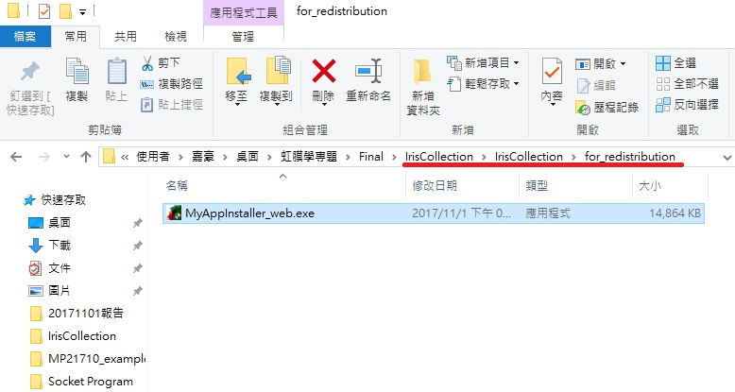
步驟1

Slide 2
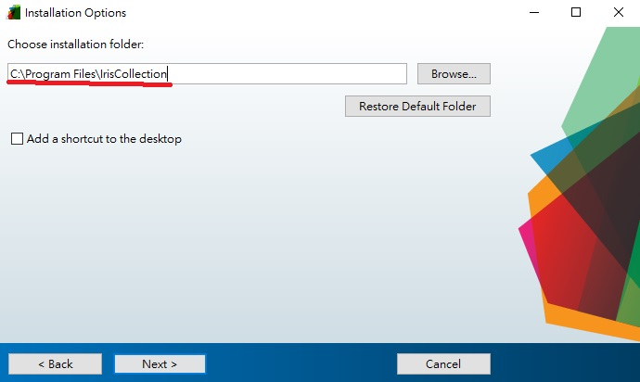
步驟2
按NEXT之後出現這個 請記住這個路徑 之後再不斷NEXT到安裝完畢

Slide 3
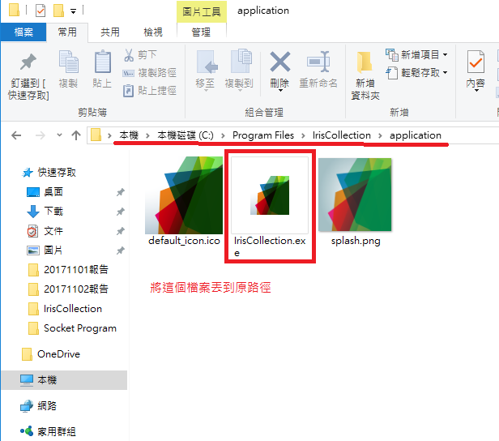
步驟3覆蓋原資料夾中的EXE檔

Slide 4
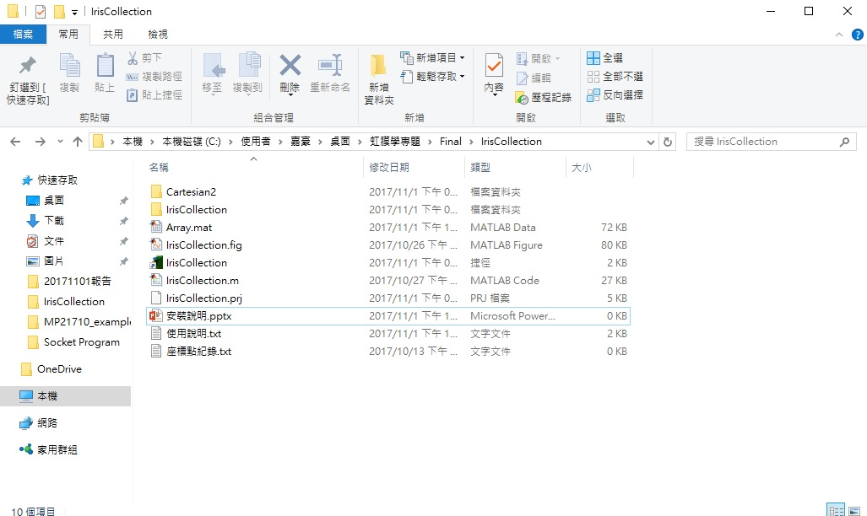
最後資料夾應該要有

